Slide 1
Создание интерактивного контента на сервисе Удоба.
Из опыта работы.
Чиркова З.А., учитель английского языка
ГКОУ УР «Школа №39»
г.Ижевск

Slide 2
В Профессиональном стандарте педагога указывается, что каждый педагог должен владеть ИКТ-компетенциями. Сегодня ИКТ-компетентность подразумевает не просто компьютерную грамотность, но и эффективное применение этих знаний в реальной образовательной деятельности с целью достижения высоких образовательных результатов и повышения качества образования.

Slide 3
адаптировать обучение с учётом возрастных и психологических особенностей ученика
оптимизировать образовательный процесс
повысить качественную успеваемость школьников
повысить дидактическую эффективность урока
формировать положительную мотивацию и интерес к предмету
Использование интерактивных заданий помогает
повысить познавательную активность школьников
развивать навыки самообразования и самоконтроля
обеспечивает оперативность и объективность контроля

Slide 4
Регулирование цифровизации образования
Постановление Правительства РФ от 11 октября №1678 «Об утверждении Правил применения организациями, осуществляющими образовательную деятельность, электронного обучения, дистанционных образовательных технологий при реализации образовательных программ»
- Запрещено использование иностранного программного обеспечения в государственных и муниципальных учреждениях.
- Использование иностранного ПО регулируется нормативно-правовыми актами о госзакупках.

Slide 5
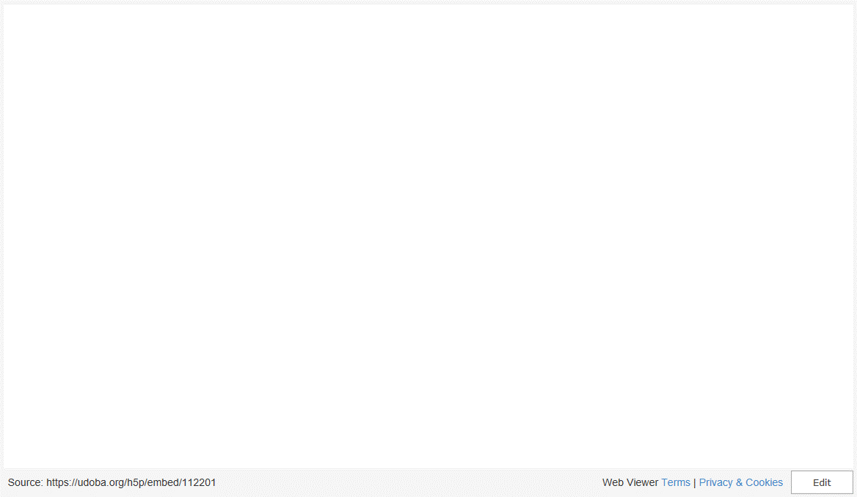
Сервисы для создания интерактивных упражнений

Slide 6
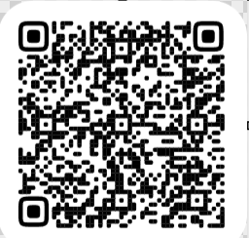
Входной опрос

Slide 7
УДОБА - бесплатный конструктор и хостинг открытых интерактивных электронных образовательных ресурсов (ЭОР). Сервис создан с использованием технологий H5Р. Образовательный онлайн – конструктор УДОБА был запущен в апреле 2020 года сотрудником интернет-центра Пермского государственного национального исследовательского университета Арсеном Боровинским. «Этот образовательный онлайн-конструктор – первый в своём роде на территории России.

Slide 8
Удоба
- бесплатное использование;
без ограничений;
большинство шаблонов просты в использовании;
большое количество шаблонов (51, но сервис постоянно обновляется ;
- один из немногих российских цифровых инструментов для создания электронных образовательных ресурсов.

Slide 9
Шаблоны
Викторины
-опрос;
-множественный выбор;
-набор вопросов;
-угадай ответ;
-истина/ложь
Игры со словами
- заполнение пропусков;
-отметь слова;
-перетаскивание слов;
-найди слова (филворд);
-отсортируй абзацы
Игры с изображениями
-перетаскивание;
-поиск областей областей на изображении;
-найди множество областей изображения;
-флеш-карты;
-диалоговые карты
Комбинированные -презентация курса;
-интерактивная книга;
-интерактивное видео

Slide 10
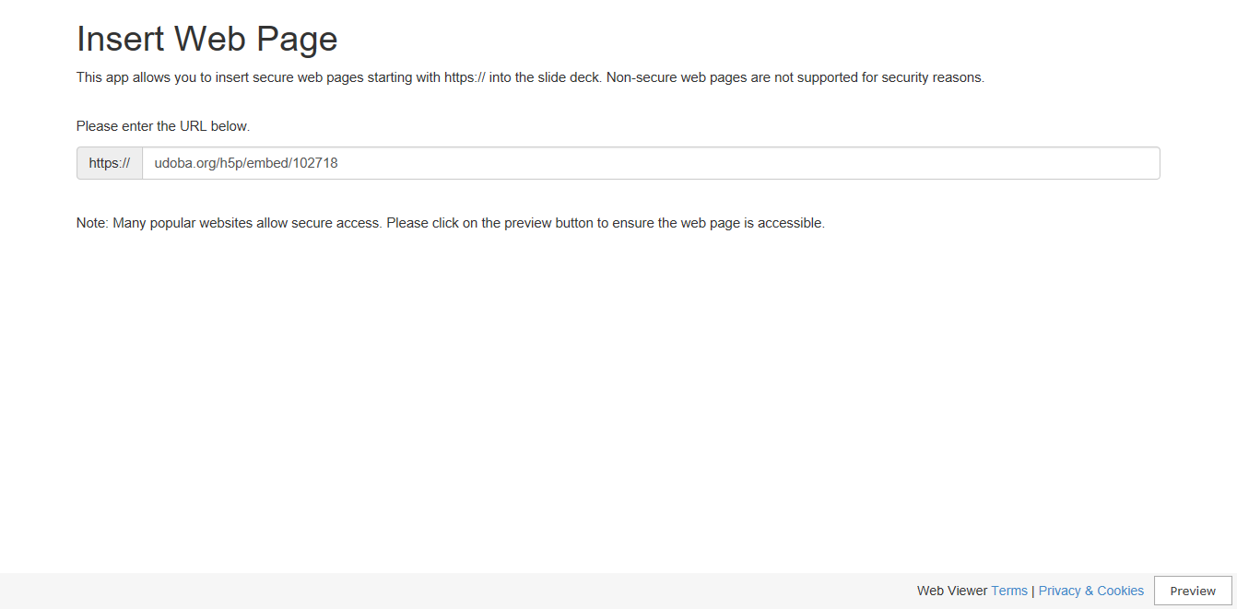
udoba.org/h5p/embed/102718

Slide 11
Интерактивная презентация
Использованные шаблоны
перетаскивание слов;
отметь слова;
викторина с одним вариантом ответа;
верно/неверно;

Slide 12
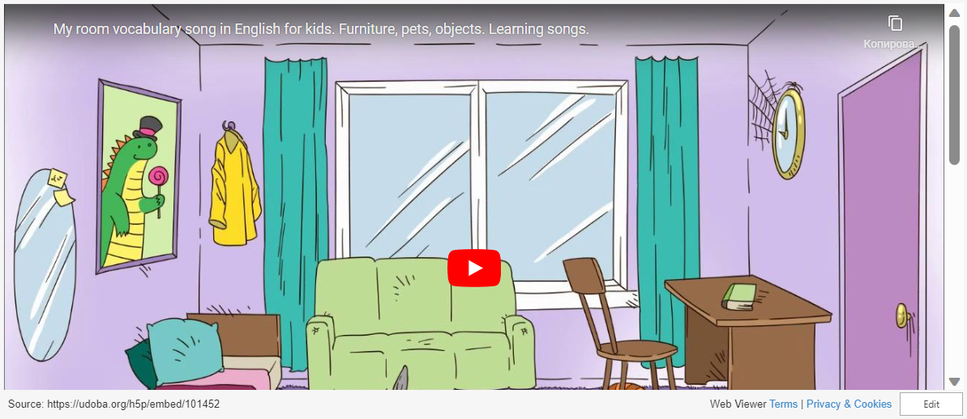
Перетаскивание

Slide 13
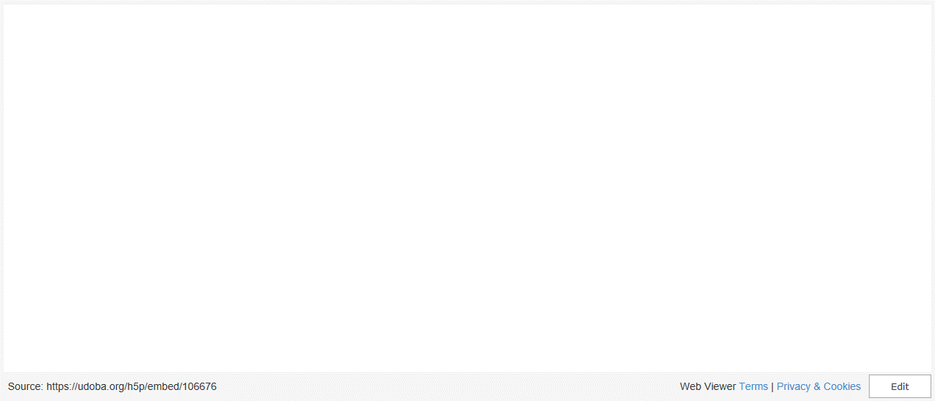
Отсортируй абзацы

Slide 14
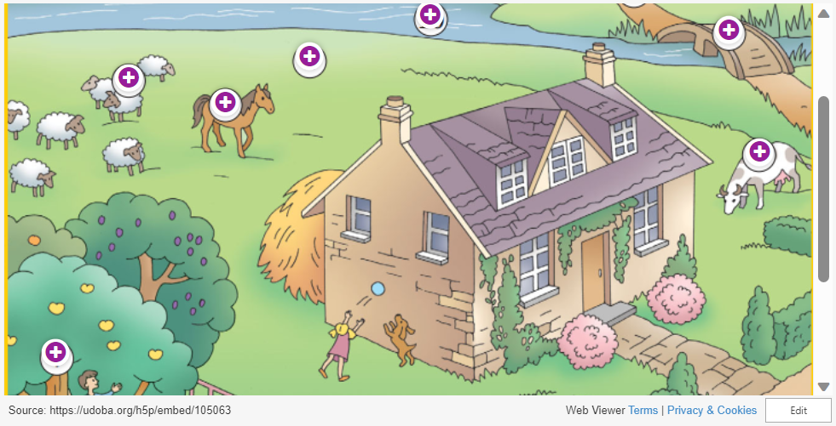
Интерактивные области на изображении

Slide 15
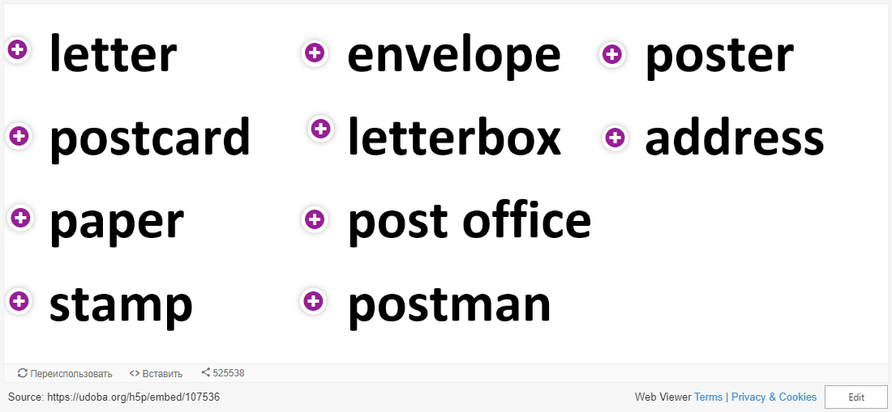
Интерактивные области на изображении

Slide 16
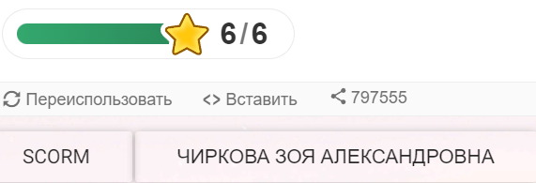
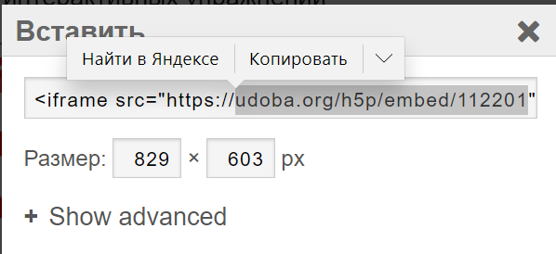
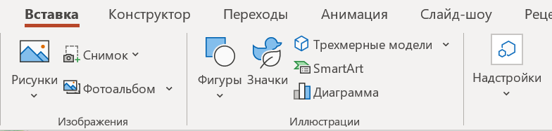
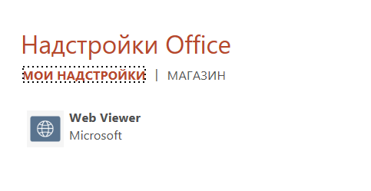
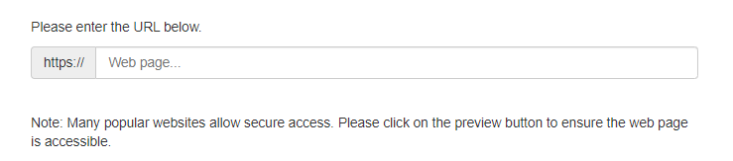
Как вставить в презентацию в Power Point?
1
2
3
4
5

Slide 17
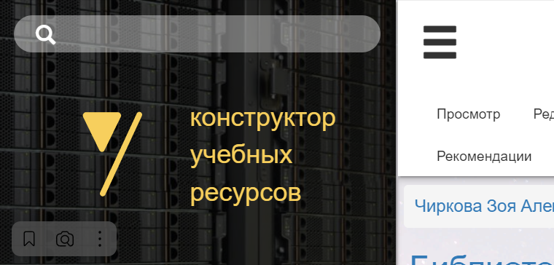
Как работать в конструкторе
Имеется поисковик. Можно искать необходимый материал по имени автора или на определённую тему

Slide 18
Как создать интерактивное задание
Зайдите на сайт https://udoba.org/ под своим аккаунтом (Войти – ввести свои данные).
Выберите слева «Моя библиотека». Нажмите «Добавить» - Интерактивный
3. Выберите шаблон.

Slide 19
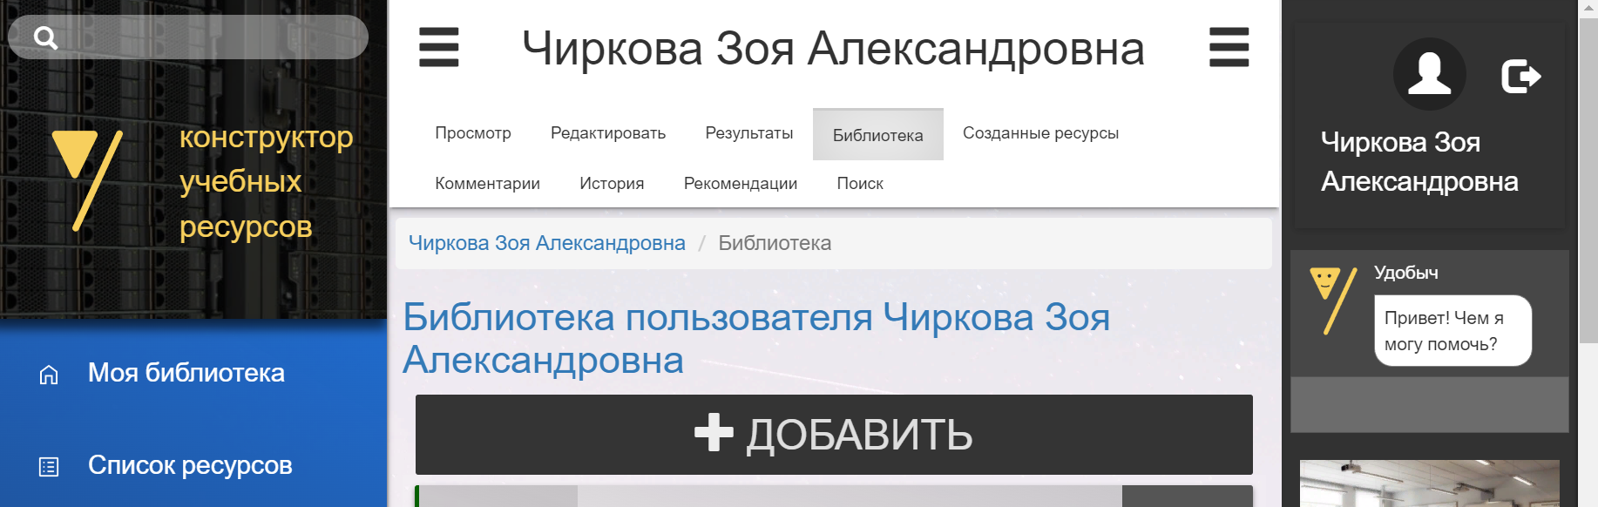

Slide 20
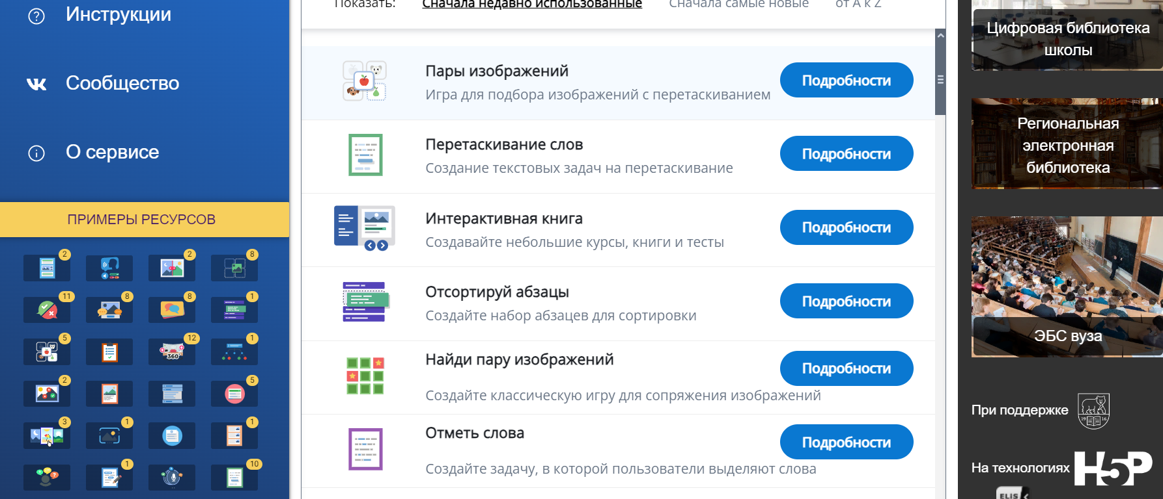

Slide 21
Работа в конструкторе
Создание интерактивных заданий по шаблонам
1. Перетаскивание слов.
2. Отметь слова.
3. Заполнение пропусков.
4. Тест «Единственный выбор».
5. Интерактивные области на изображении.

Slide 22
Как использовать интерактивное задание?
демонстрировать на уроке
предложить учащимся в качестве тренажёра без оценивания
предложить учащимся выполнить задание на оценку

Slide 23
Как отслеживать выполнение задание учащимися
Ученики создают аккаунты в Удоба и проходят задания под своими аккаунтами. Тогда у каждого ресурса во вкладке "отчеты" можно посмотреть, кто и как отвечал, пробовал ли подбирать ответы.
При этом способе для школ могут быть проблемы с персональными данными (их разрешено хранить только в ГИС)
Ученики не создают аккаунт, решают задание и в конце кликают по коду цифрового следа и отправляют его учителю по любому каналу связи (сообщение, e-mail и т.п., как договоритесь). Учитель проходит и видит цифровой след решения задания.

Slide 24
Использование российских инструментов для создания интерактивного контента – это, прежде всего, технологическая независимость, а также прекрасная возможность для педагога быстро подготовить интерактивные материалы для урока или внеклассной работы, активизировать познавательную деятельности обучающихся, эффективно организовать обратную связь.

Slide 25
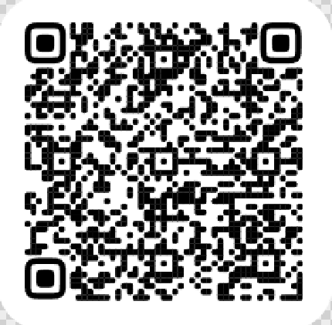
Итоговый опрос

